Slide 1
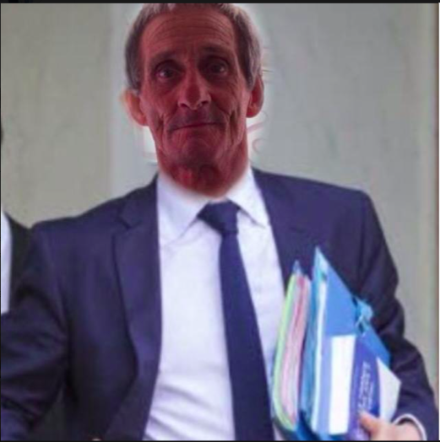
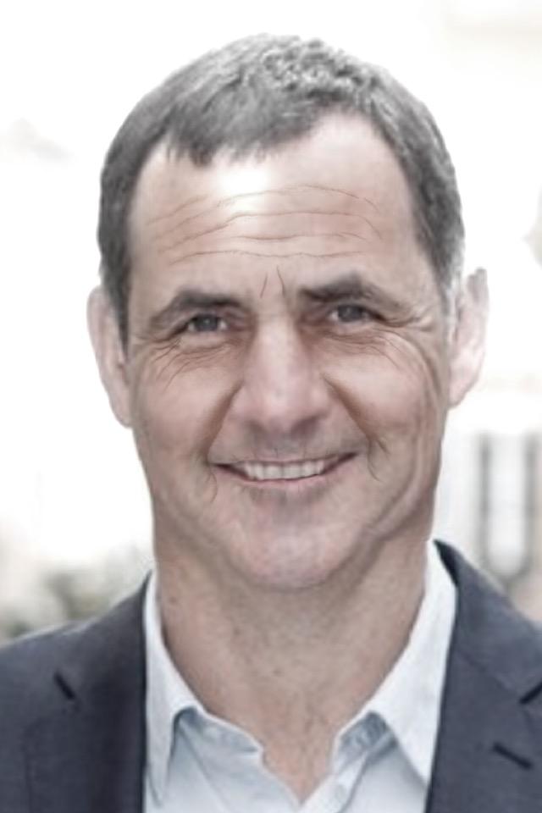
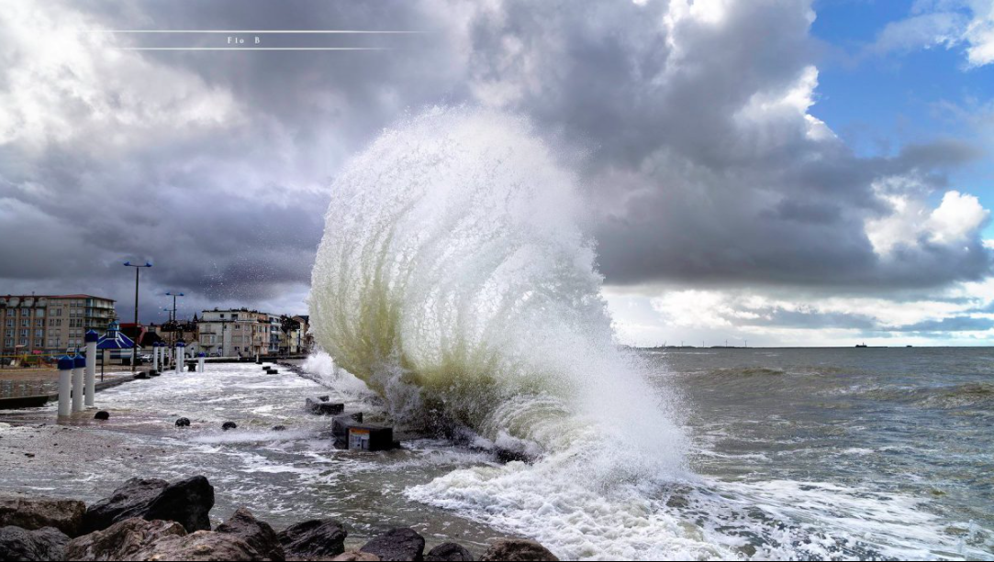
ISULA ROSSA
Un SDF moteur de la réforme du système de santé
Burger King recrute
Nouveau magasin à Cozzano
Page 7
SABATTU U 6 DI NUVEMBRE DI U 2029
DUMANE IN CORSICA
Après le hacking : un code de bonne conduite
Le président Gilles Simeoni l’affirme : « la protection de la vie privée des Corses est ma priorité ! »
BUNIFAZIU
Deux drones amoureux revendiquent leurs droits
AIACCIU
Une entreprise pour réformer les déchets
E-FOOTBALL
L’ACA encore champion d’Europe
Encore une vague submersive à Bastia !
Page 8
Page 11
La Balagne solidaire se mobilise pour replanter le littoral
DER
VIGGIANELLO
L’incontournable
des balades dominicales
Page 14
Soldes : l’Iphone 21 à 2600 € !
Nos images page 14
Notes:
,0

